Slide 1
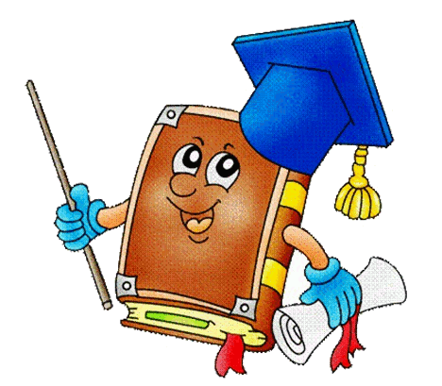
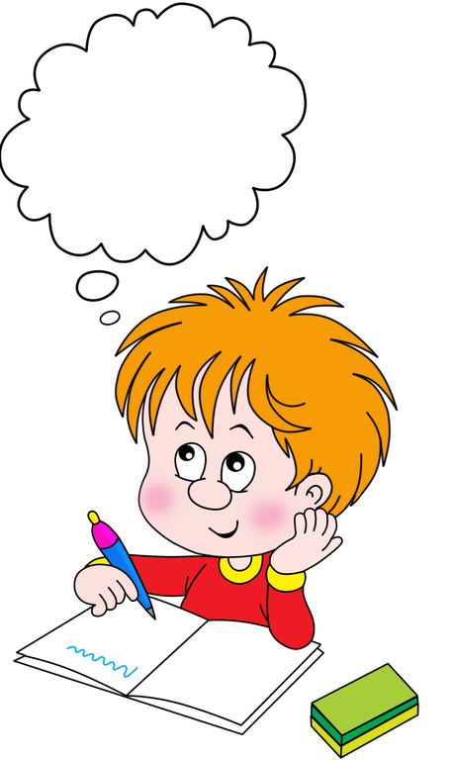
Проектная деятельность на уроках окружающего мира, как
средство развития связной речи младших школьников с нарушением зрения.
Подготовила:
Учитель начальных классов
Мухина Е.И.

Slide 2
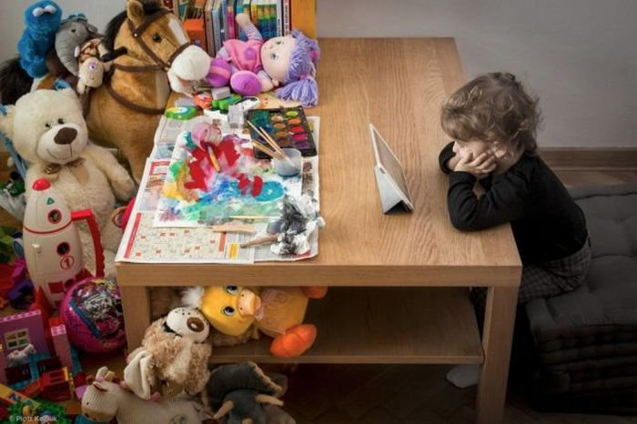
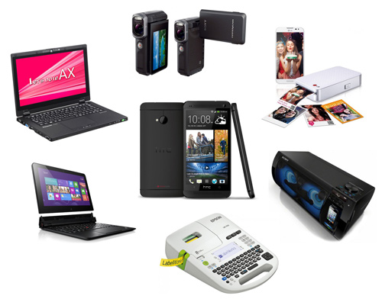
низкий
уровень
владения
речью

Slide 3
Развитие связной речи-
центральная задача речевого воспитания

Slide 5
Проектная деятельность обучающихся –
это совместная учебно-познавательная, творческая и игровая деятельность учащихся, имеющая общую цель, согласованные методы, способы деятельности и направленная на достижение общего результата деятельности.

Slide 6
Цель: создание условий для самореализации, самовыражения каждого учащегося класса и развитие его самостоятельной деятельности.
Осознание себя, личностный рост
Проживание ситуации успеха

Slide 7
Реализации поставленной цели способствует решение следующих задач:
1. Развитие инициативности и активности обучающихся;
2. Развитие творческих способностей обучающихся;
3. Развитие навыков проектно-исследовательской работы, умения самостоятельно и творчески мыслить, использовать полученные знания на практике;
4. Развитие у обучающихся самостоятельной познавательной деятельности;
5. Развитие связной речи, её диалогической и монологической форм.

Slide 8
Проекты
результатом
Числом детей

Slide 9
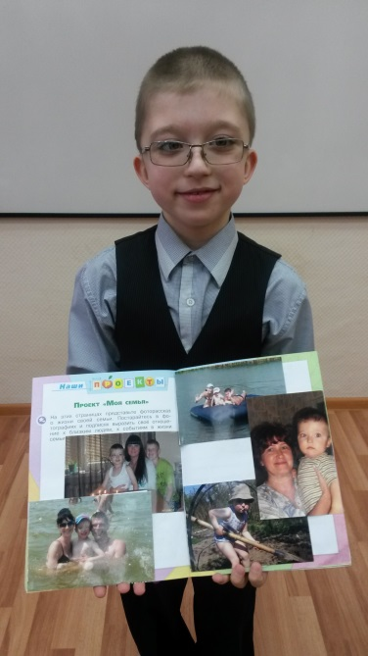
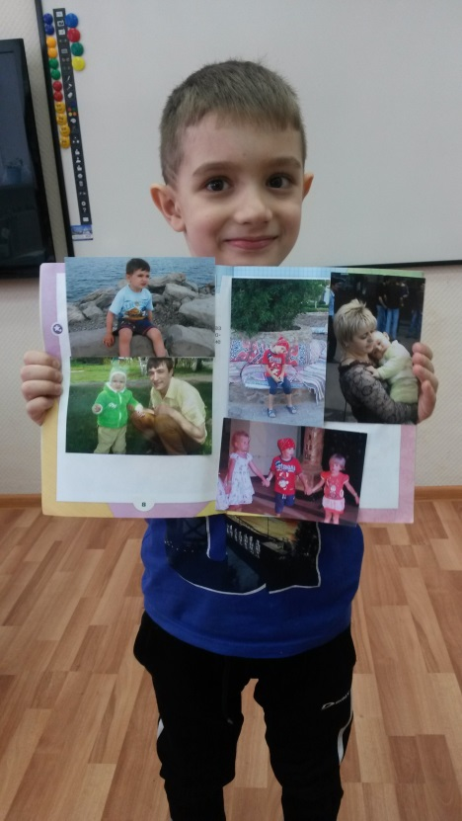
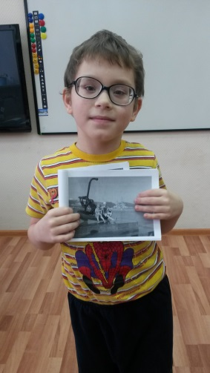
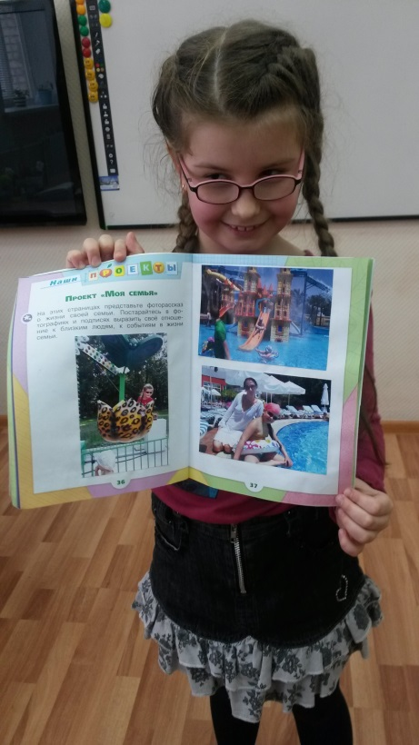
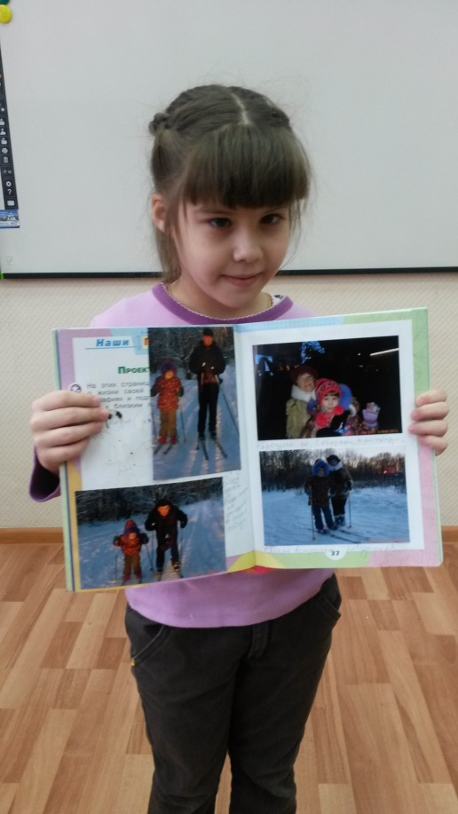
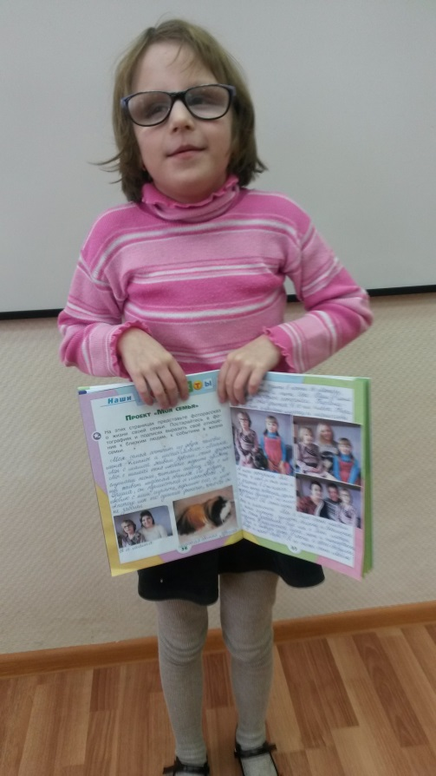
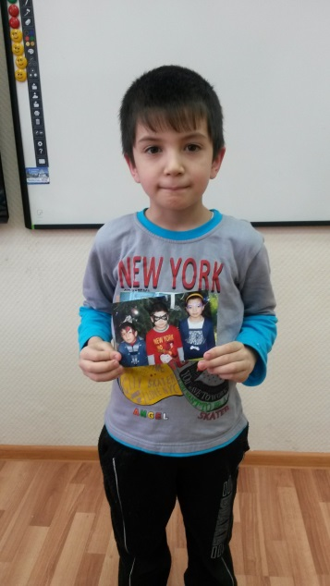
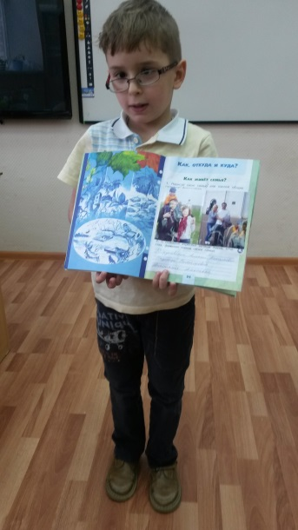
«Моя семья»

Slide 10
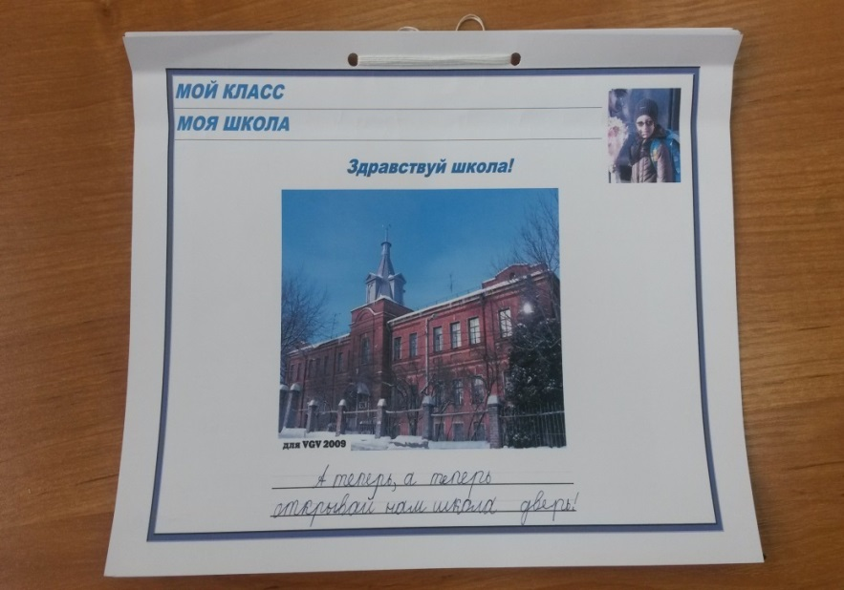
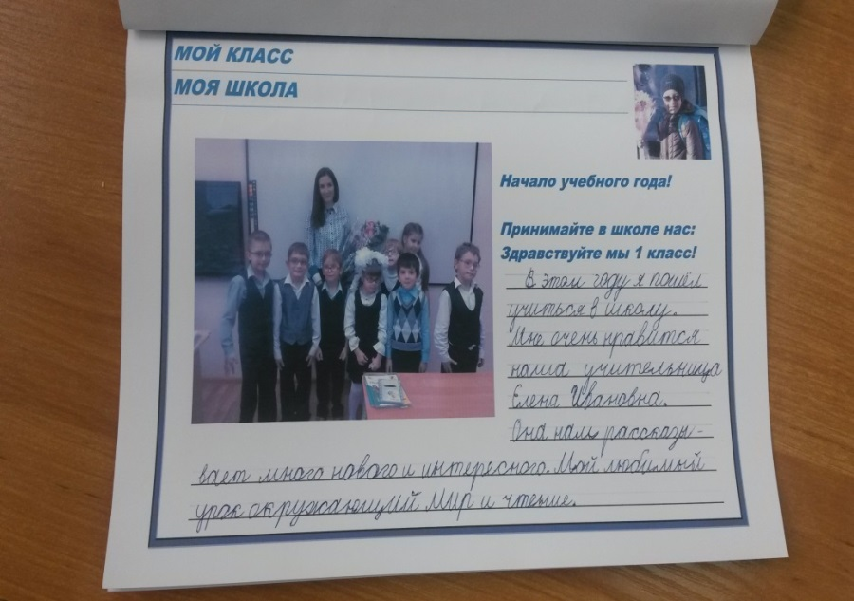
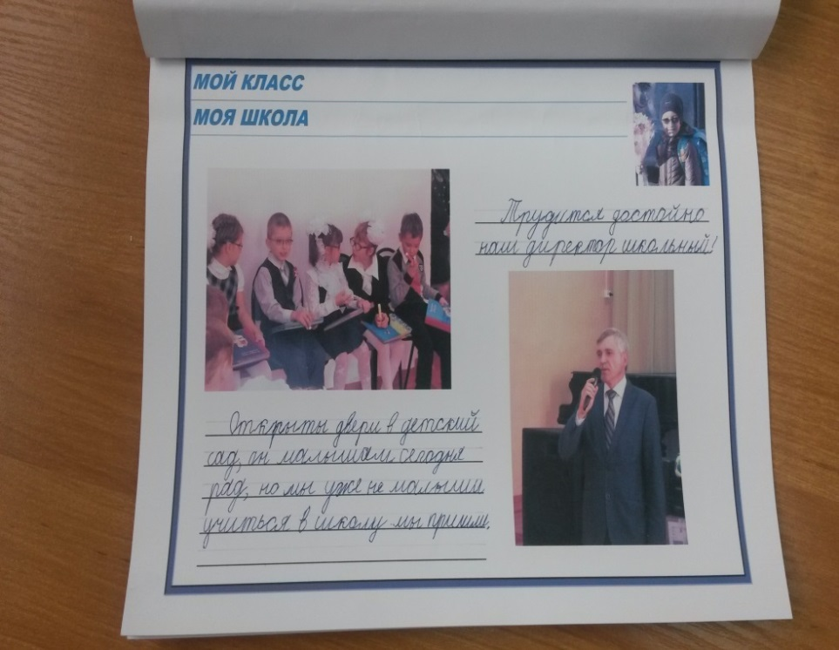
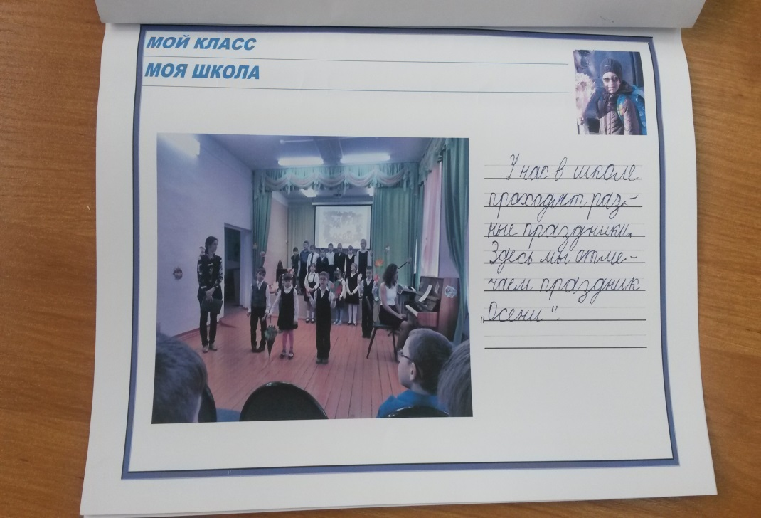
«Мой класс. Моя школа»

Slide 12
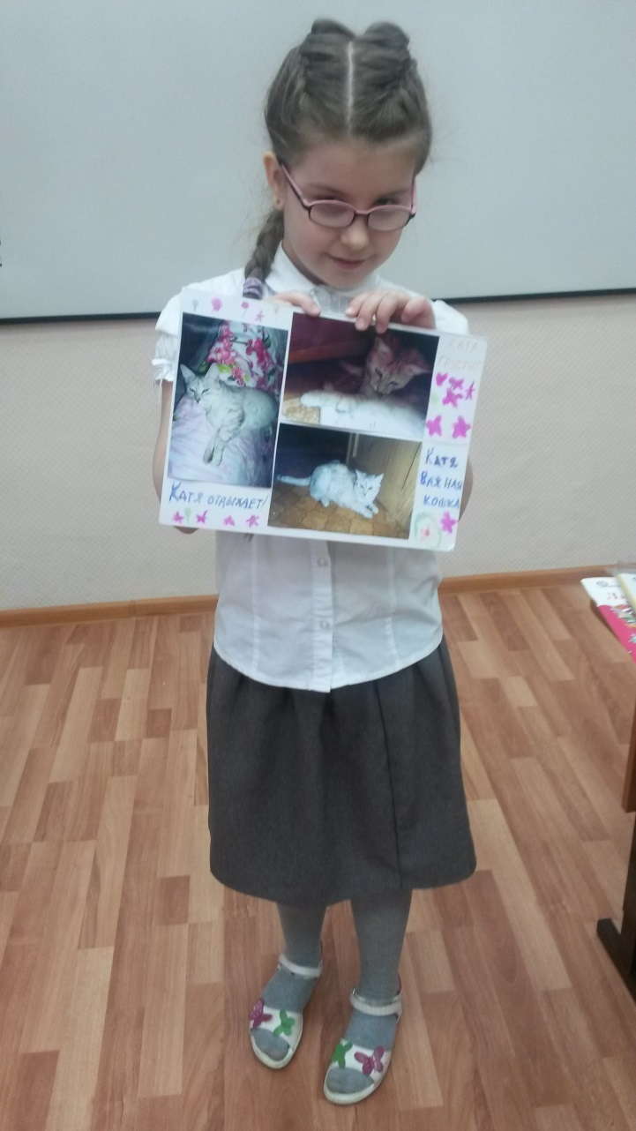
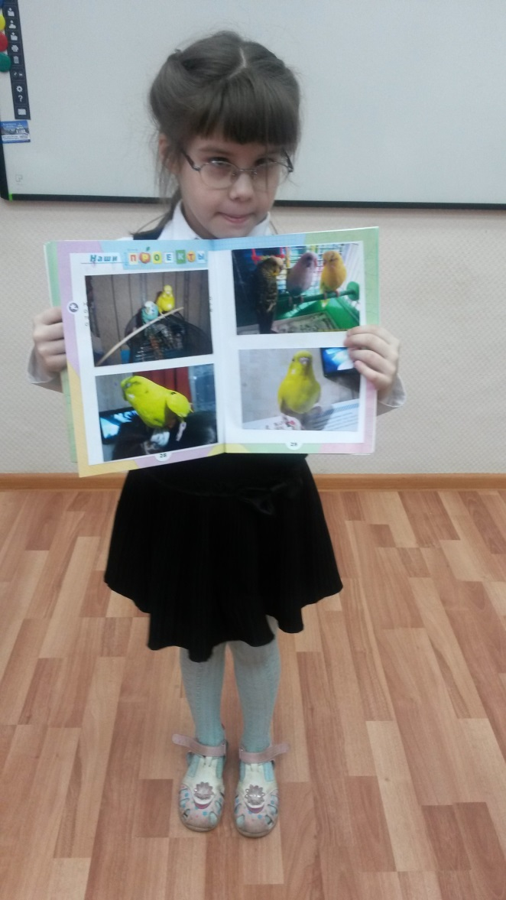
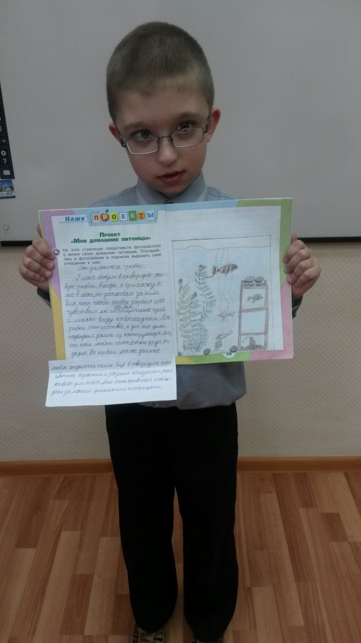
«Мои домашние
питомцы»

Slide 13
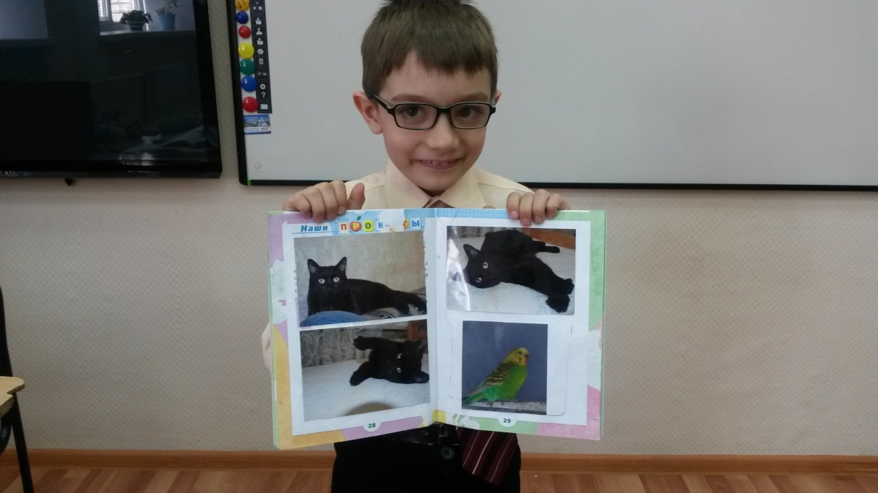
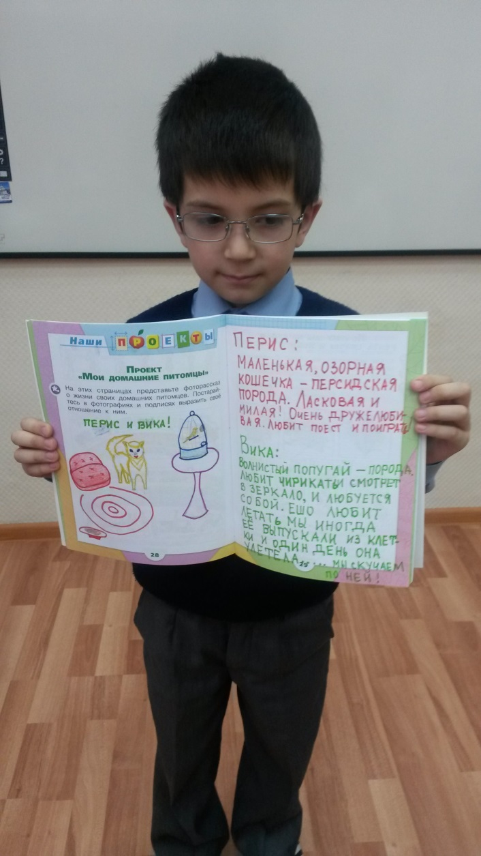
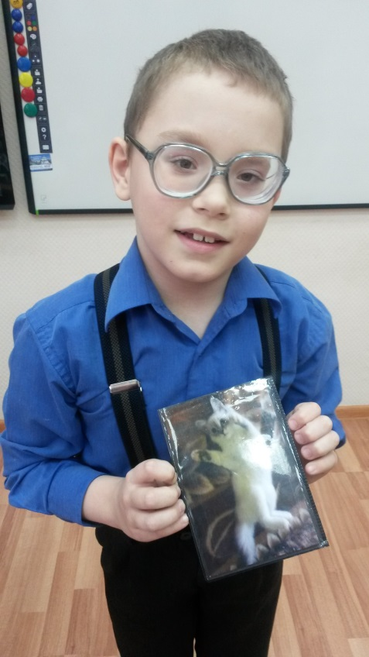
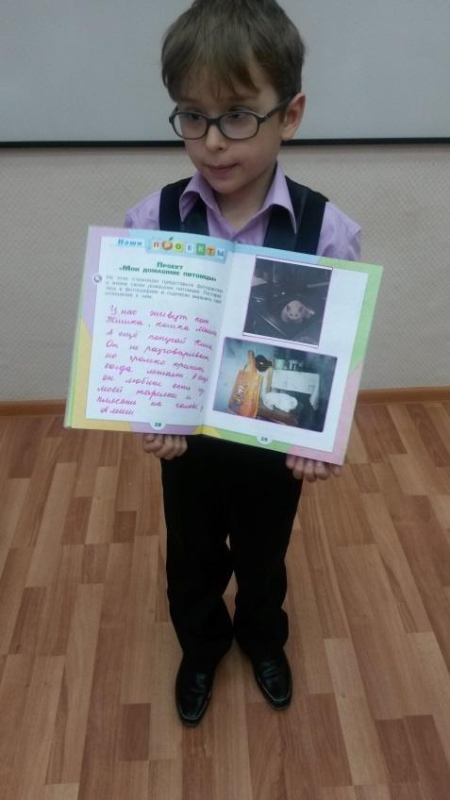

Slide 14
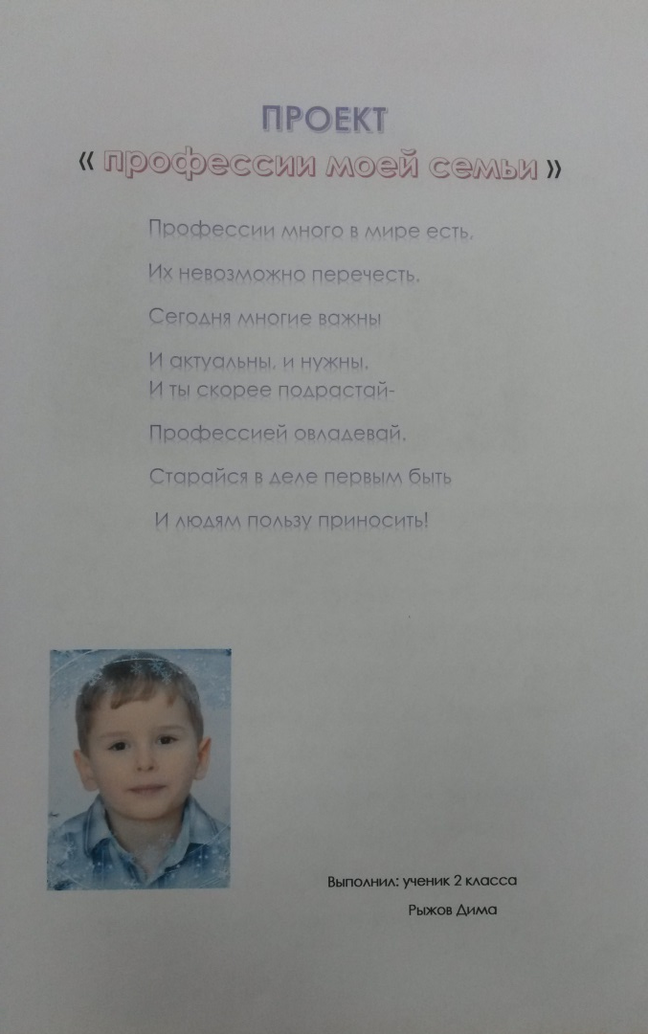
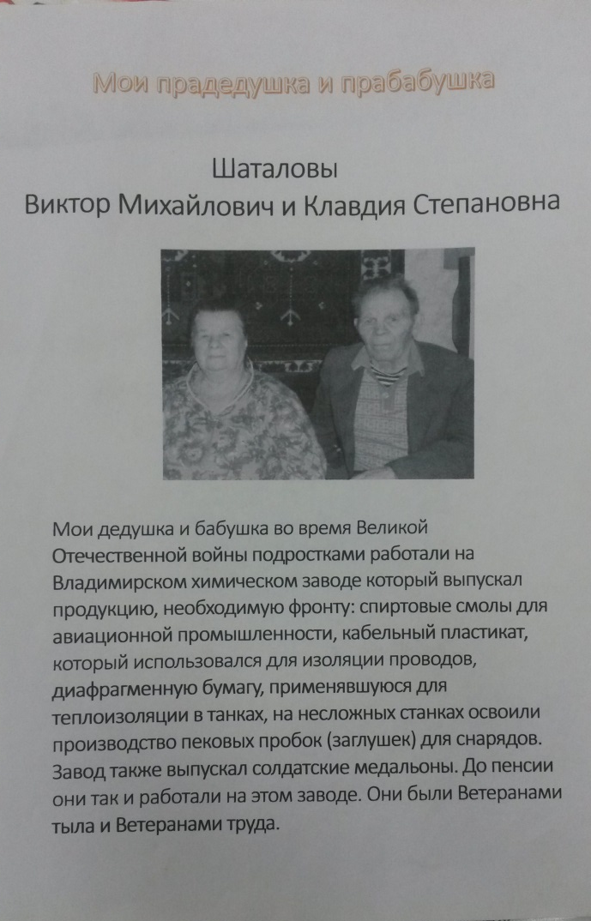
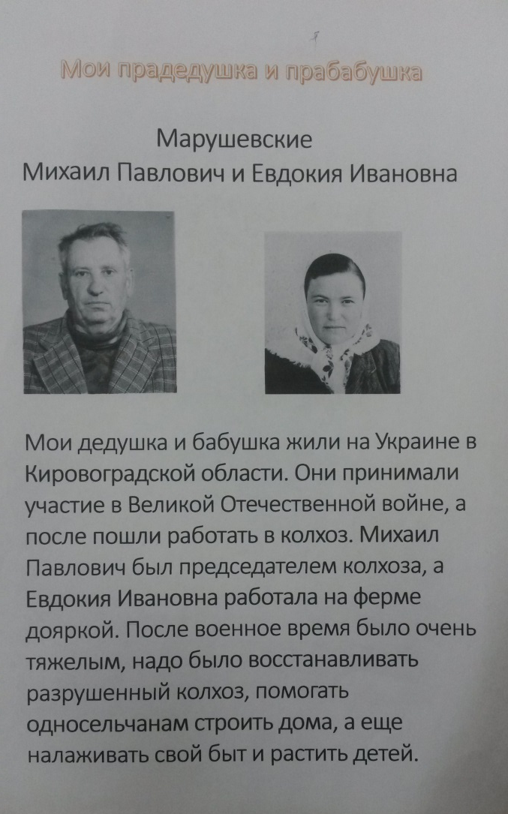
«Профессии»

Slide 15
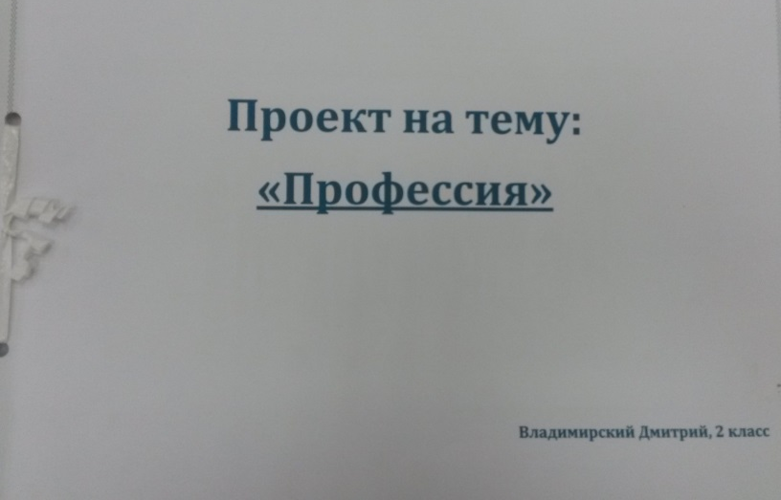
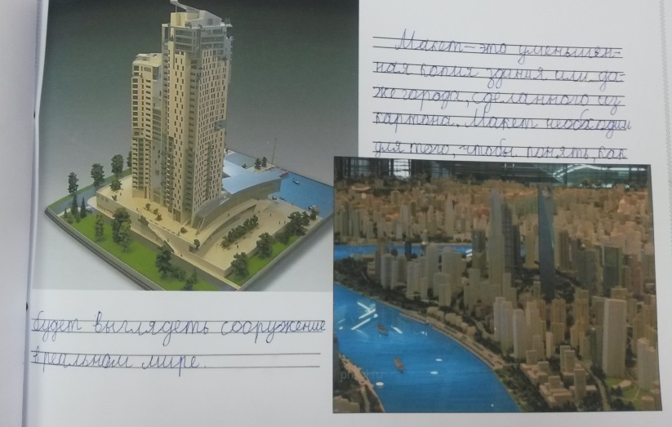
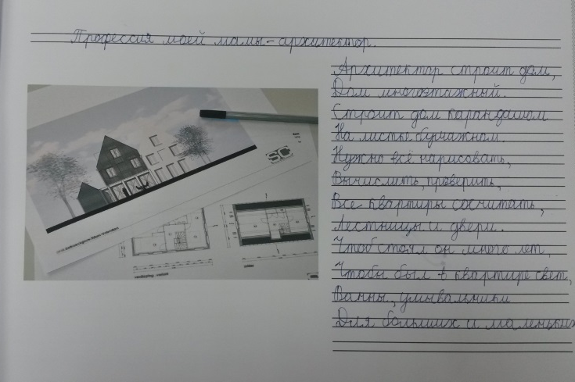
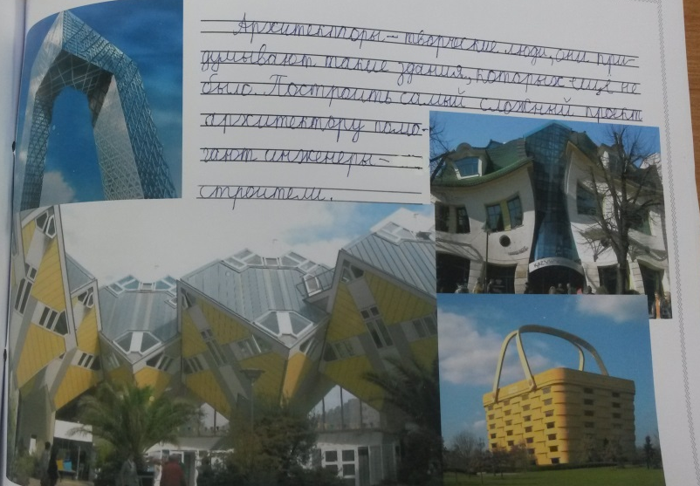
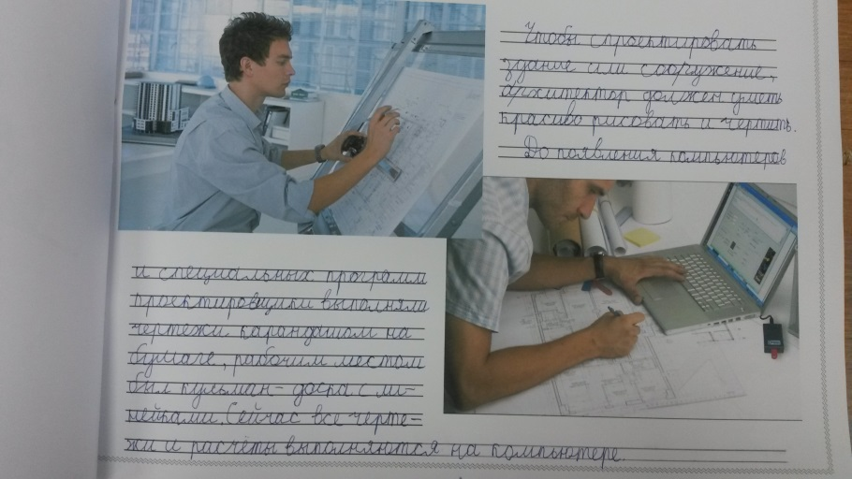
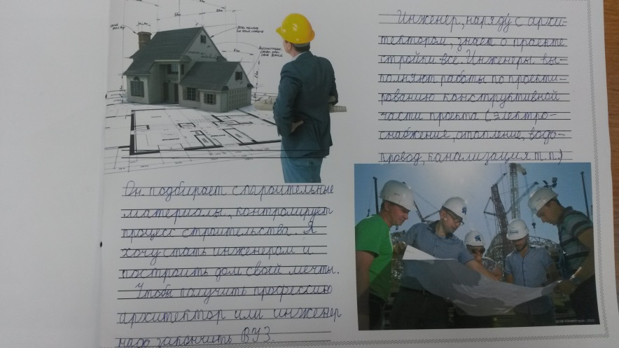

Slide 16
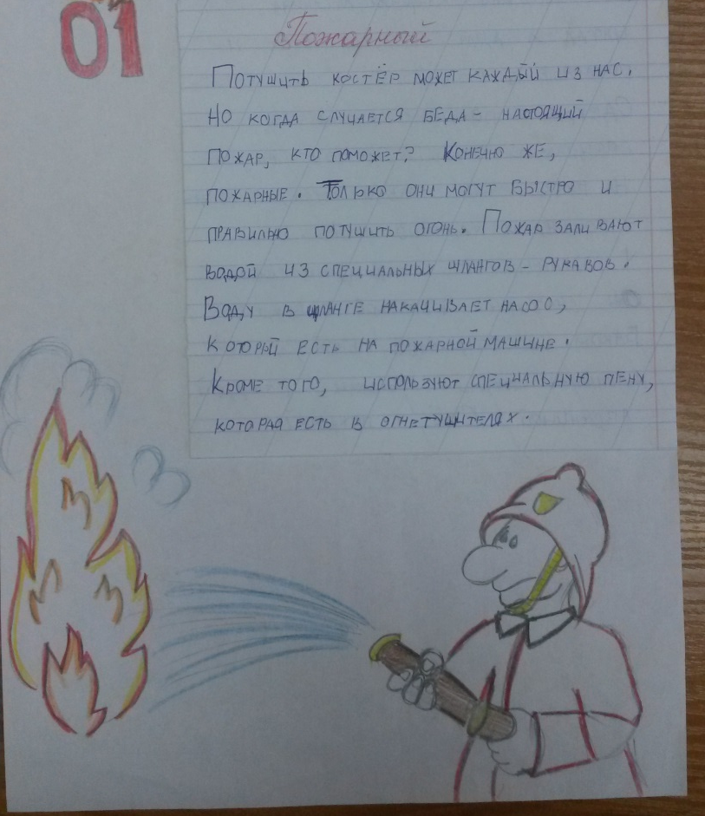
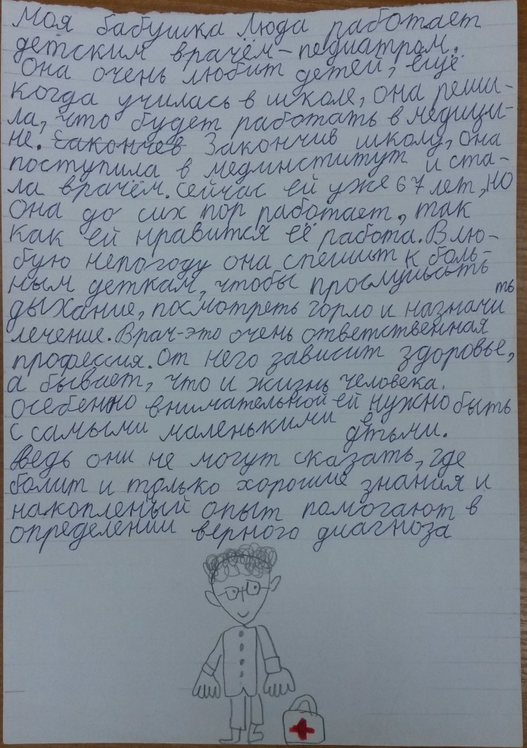
«Профессия»

Slide 17
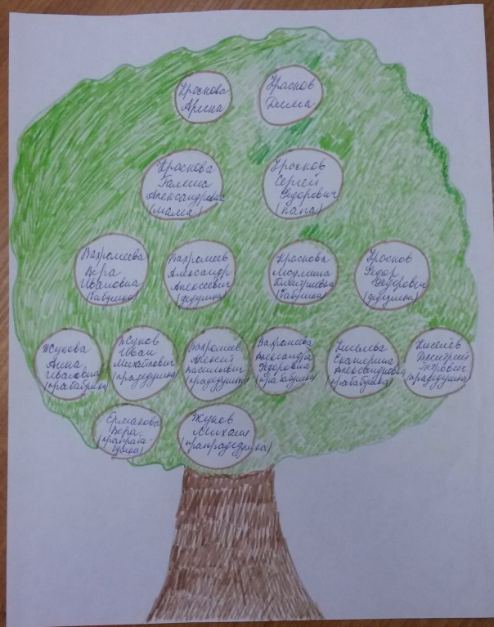
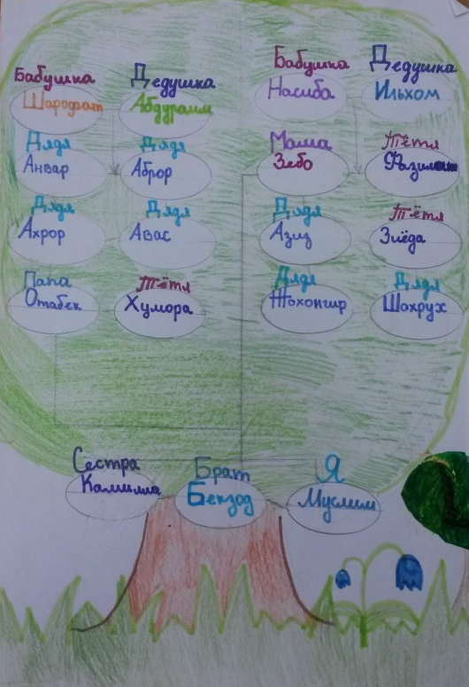
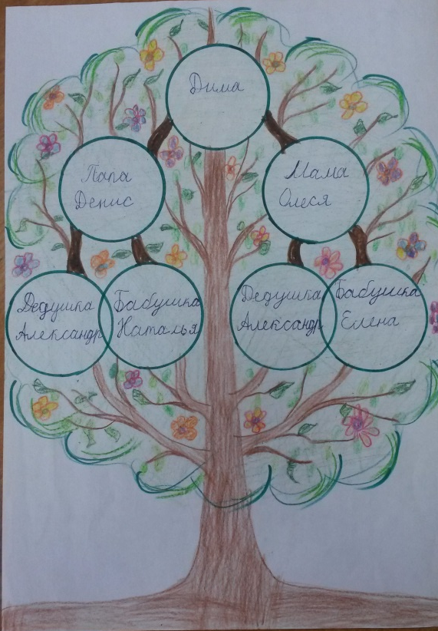
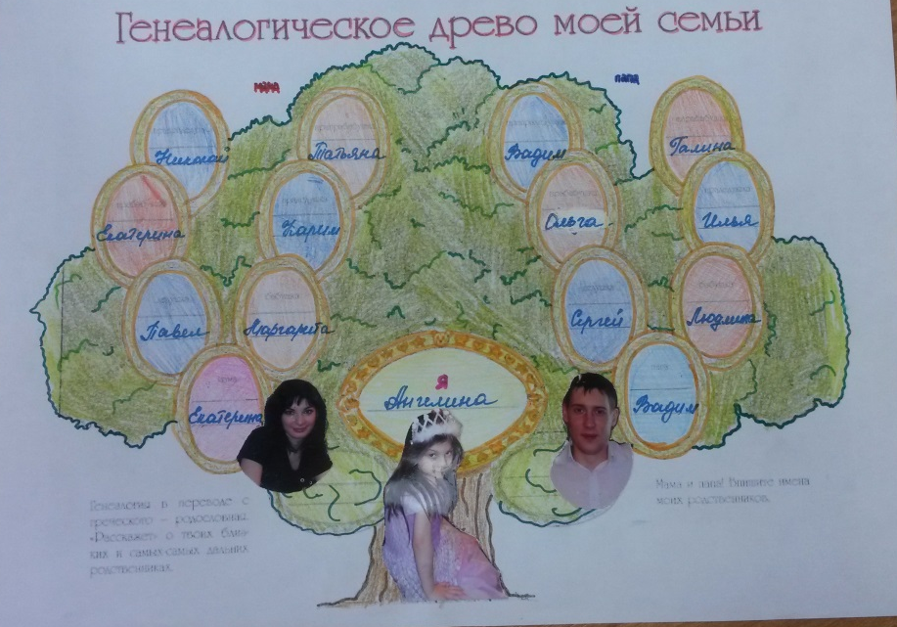
«Родословная»

Slide 18
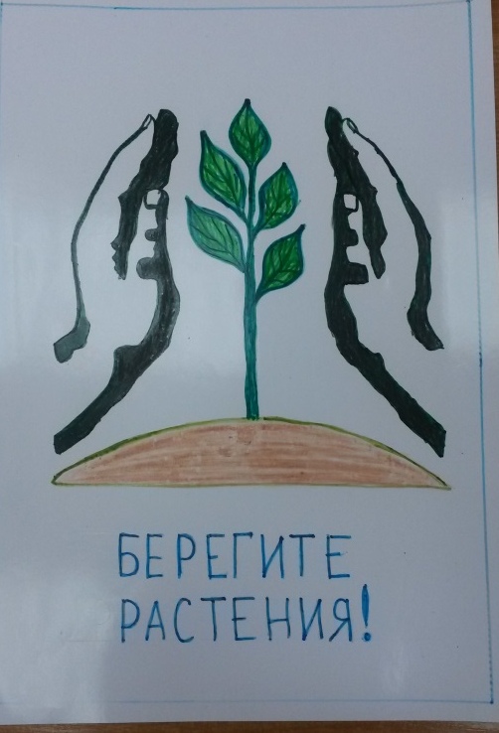
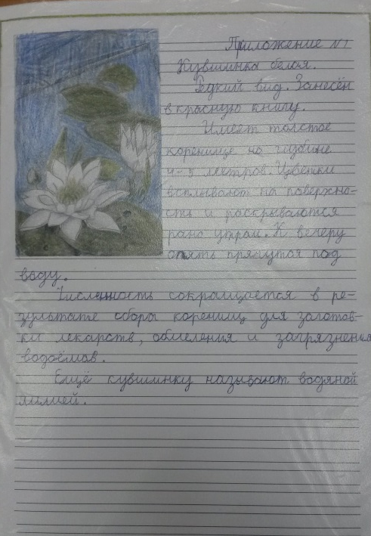
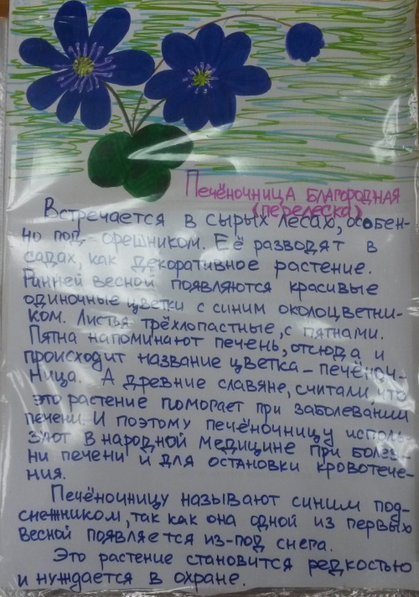
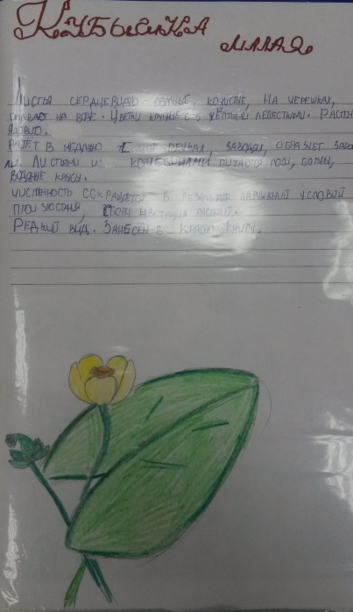
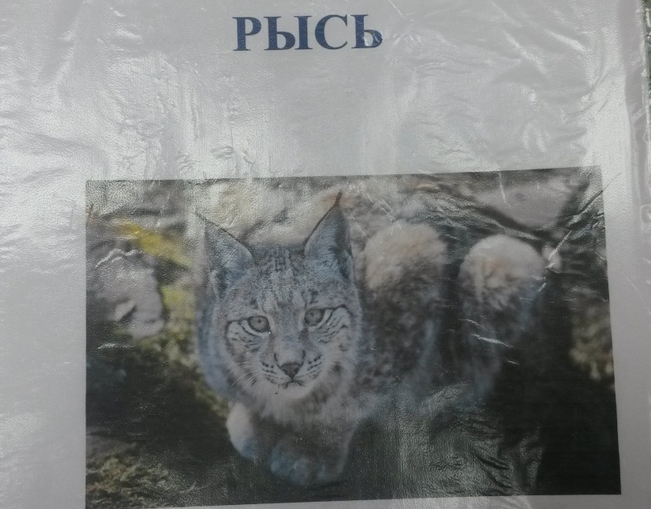
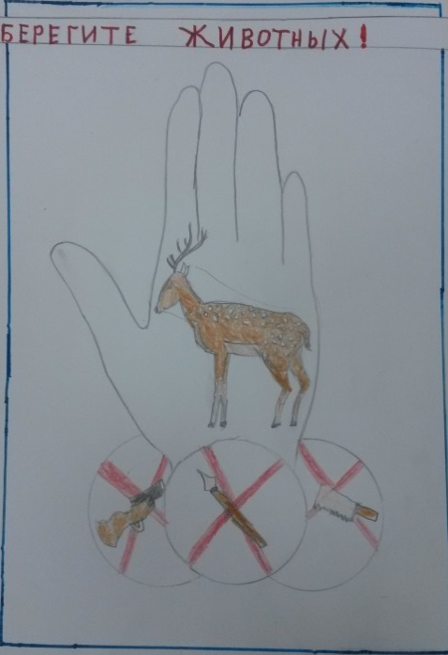
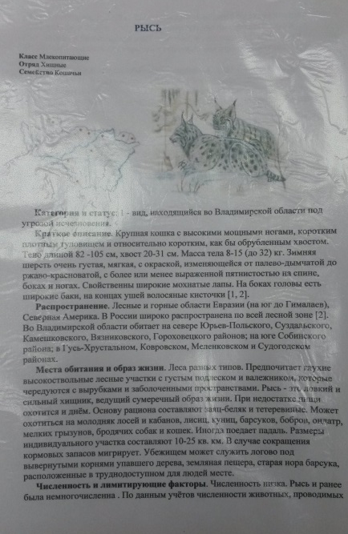
«Красная книга, или возьмём под защиту»

Slide 19
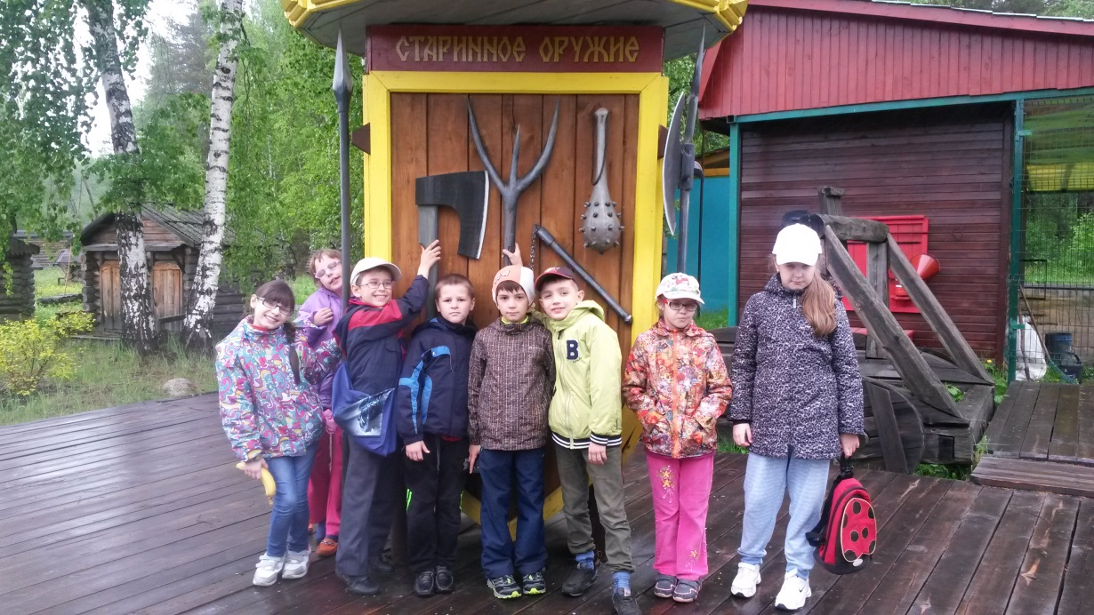
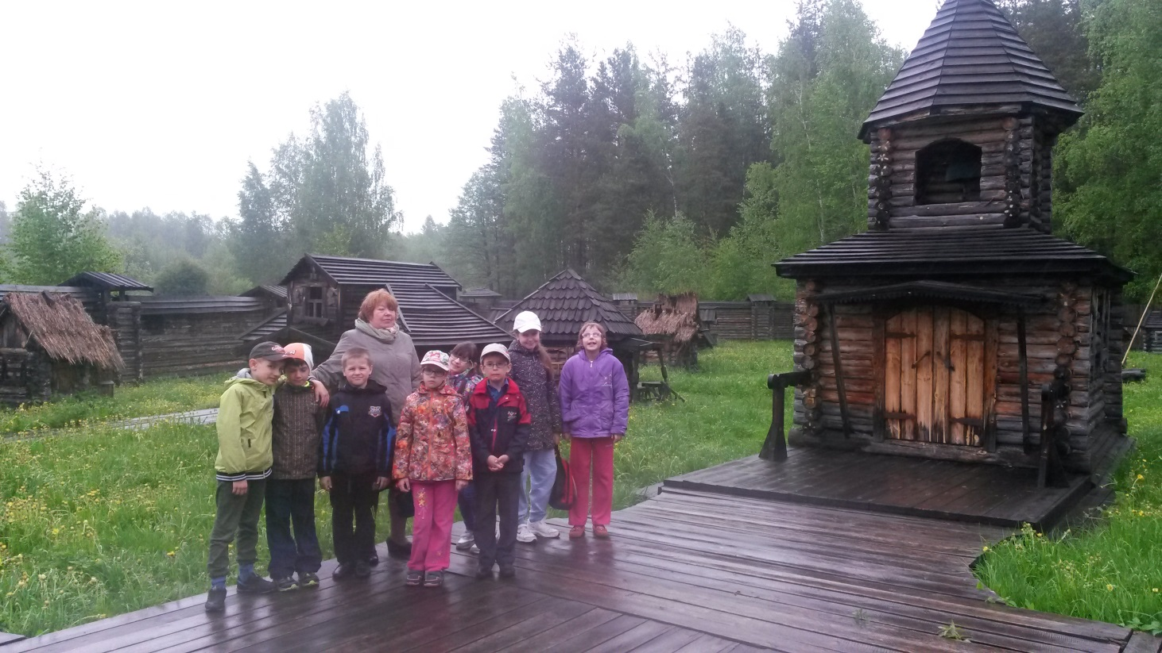
Экскурсия в
национальный парк
«Мещёра»

Slide 20
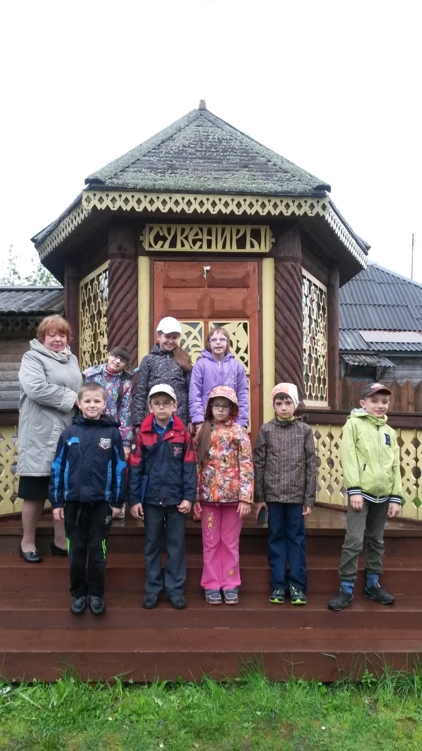
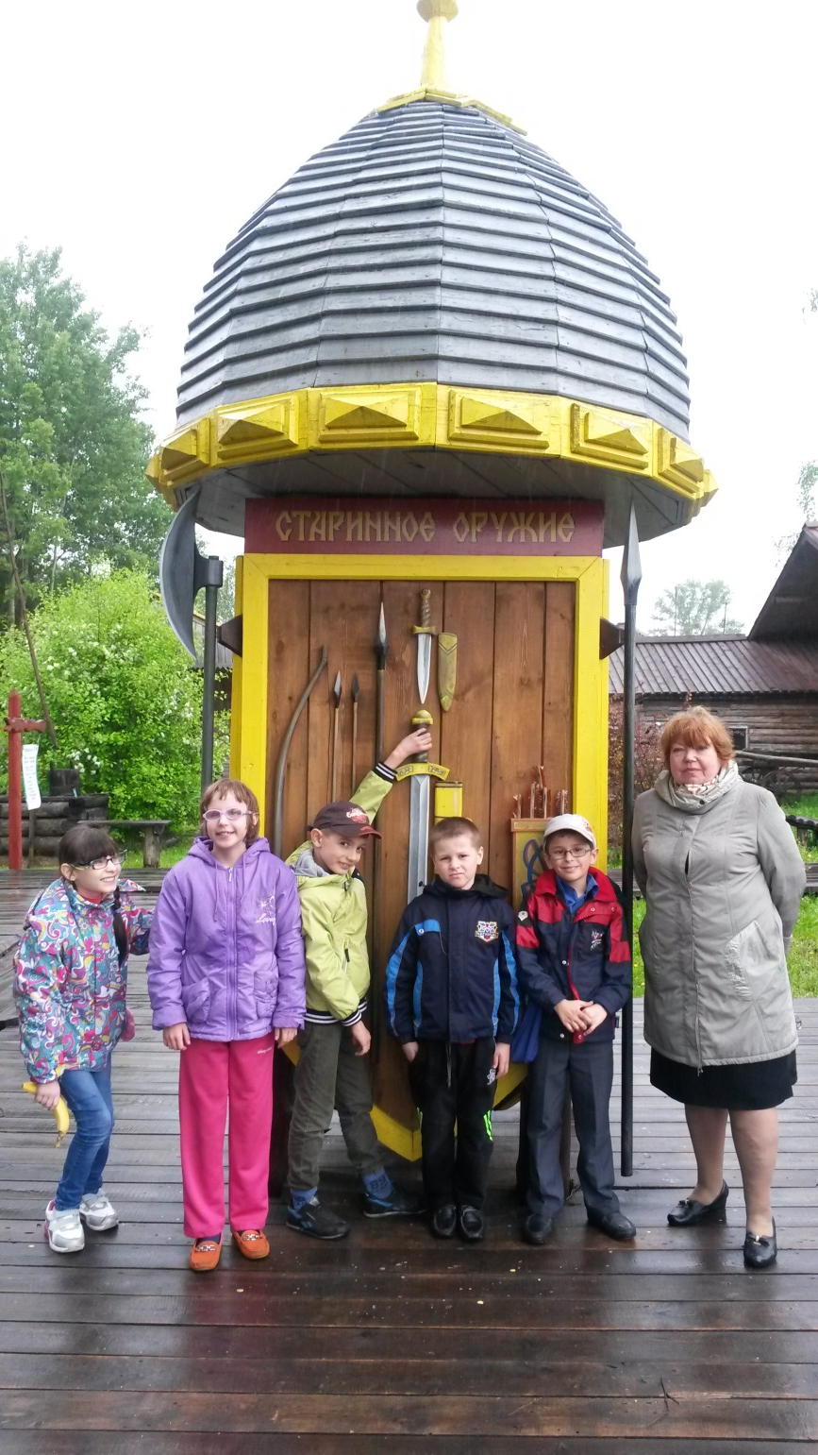

Slide 21
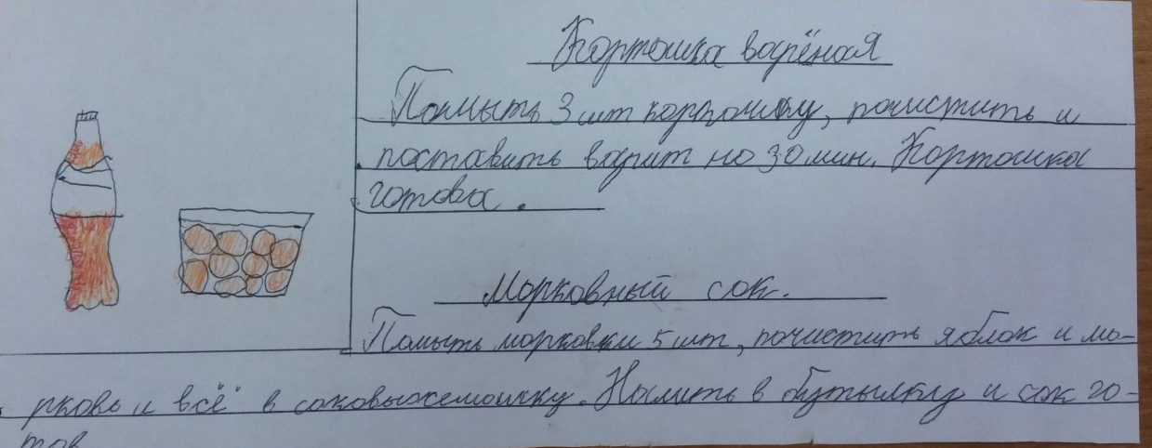
«Школа кулинаров»

Slide 22
«Экономика родного края»

Slide 23
«Богатства, отданные людям»

Slide 24
«Экологический десант» в парке «Дружба»

Slide 26
Этапы работы над проектом:
5 «П»
1. Проблема
2. Проектирование
3. Поиск
информации
4. Продукт
5. Презентация

Slide 27
Допускать существования у людей различных точек зрения
Учитывать разные мнения и стремиться к сотрудничеству
Формулировать собственное мнение и позицию
Раскрывать основную тему, мысль высказывания; систематизировать материал
Использовать речь для регуляции своих действий
Строить монологические высказывания, владеть диалогической формой речи
Договариваться и приходить к общему решению

Slide 28
« » проектной деятельности:
Практически все время в проектной деятельности отведено на речевую практику, при этом не только говорящий, но и слушающий максимально активен, т. к. он должен понять и запомнить реплику партнера, соотнести ее с ситуацией, определить, насколько она соответствует ситуации и задаче общения и правильно отреагировать на реплику.

Slide 29
Спасибо за внимание!
Желаю успехов!

